Slide 1

Communication avec les médias, par les réseaux sociaux, avec les populations affectées
Logo de l’organisation de l’intervenant·e
Cours H.E.L.P.
Ce support pédagogique a été développé par Pascal Jequier, Richelle Esquerra et Tina Bouffet
Nom(s) de l’intervenant·e + organisation(s)

Slide 2
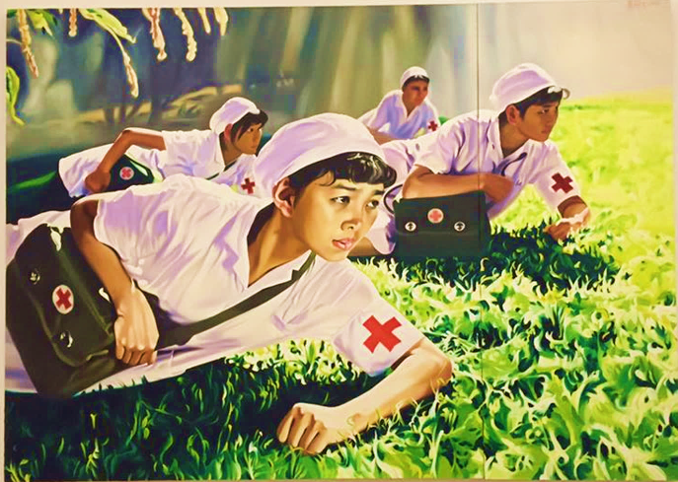
Objectifs
Être en mesure
d’examiner les opportunités et les risques du partage public d’informations
de discuter de la pertinence et des bénéfices d’un engagement actif dans la communauté en situation de crise aiguë et prolongée
Cours H.E.L.P.

Slide 3
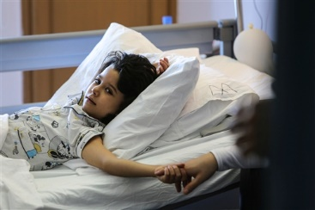
Le rôle des médias dans la crise humanitaire
POURQUOI est-il important de communiquer publiquement ?
Liban, 2014 :
Tripoli, Centre de formation en traumatologie balistique.
Serrant la main de sa mère, une fillette de six ans récupère après une intervention chirurgicale.
Droit d’auteur : CICR
Cours H.E.L.P.

Slide 4
Environnement d’aujourd’hui
Monde interconnecté
Partage instantané de l’information → qui est une source de confiance ?
Pouvoir des images
Compétition des titres, des médias numériques, des réseaux sociaux
Examen du public → pression de transparence, responsabilité
Cours H.E.L.P. 2019

Slide 5
Current environment
Speed
Global
Infobesity
Trust
Echo-chambers – info bubbles
Transparency
Accountability
Disintermediation
Feeling hopeless
Social recognition
H.E.L.P. course
Notes:
Non essential, only if time allowed

Slide 6
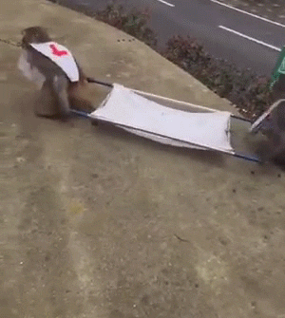
Current environment
TRUST PROFESSIONALS
Accountability
H.E.L.P. course
Notes:
Optional: Non essential, only if time allowed

Slide 7

Quel est votre rôle ?
Que devez-vous faire en tant que professionnel de la santé ?
VOUS
DIRECTION
Politiques de votre propre organisation
COMMUNICANTS Soutien de vos collègues de l’Unité communication
PERSONNES AFFECTÉES auxquelles vous venez en aide
PATIENTS
JOURNALISTES
Médias et réseaux sociaux
??​
Cours H.E.L.P.
Notes:
Working for a humanitarian organisation involves(d) knowing how to navigate within these 4 dimensions:
Above : Each organisation has got its own core values and policies, it is important for you to understand them and live them.
On the left side: Under the guidance of your fellow colleagues communicators, you are encouraged to be an ambassador and to communicate on your own capacity (being active on social media for example or even being interviewed by media because you are a credible source of information).
On the right side: You receive a professional support from your fellow colleagues communicators to help you having impact.
As health specialist, you have a role to play in providing relevant updated information and data to your communication colleagues.
Below: You communicate and engage with the people and communities you serve (Community engagement).

Slide 8
Votre expérience avec les médias
Partagez votre expérience personnelle avec les médias, par exemple si vous avez été contacté·e par des journalistes, etc.
Travail de groupe
Réfléchissez aux avantages et aux inconvénients de la communication publique sur ce que vous faites en tant que professionnels de santé (par des interviews dans les médias, des tweets, des posts Facebook, Instagram, etc.)
10 minutes
Cours H.E.L.P.

Slide 9
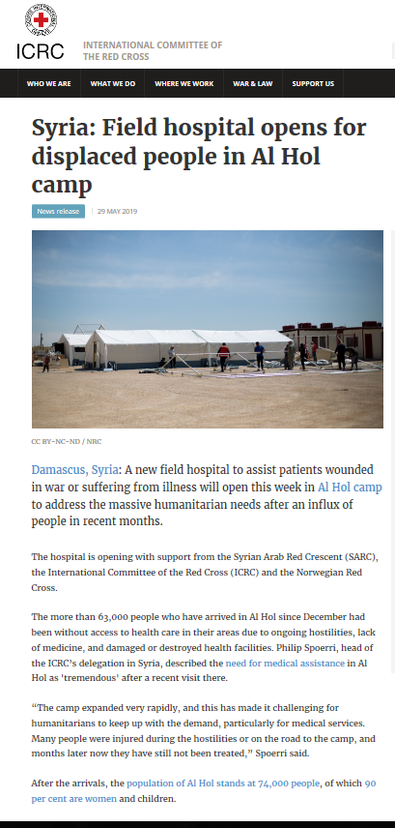
Communiqué de presse
Syrie : ouverture d’un hôpital de campagne dans le camp de déplacés d’Al-Hol
Communiqué de presse
29 mai 2019
Cours H.E.L.P.
Notes:
Communication product on Health : Example of a Press release

Slide 10
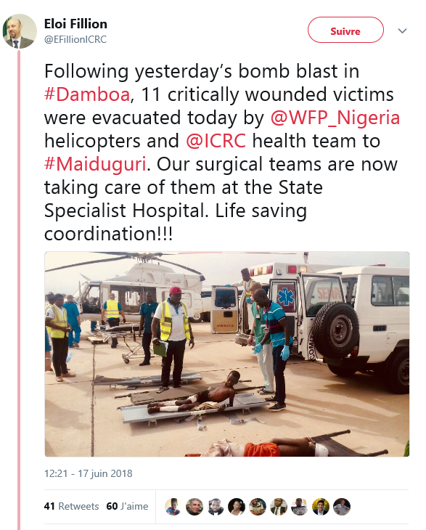

Tweet du terrain
Cours H.E.L.P.
Notes:
Communication product on Health : Example of a Tweet written by the ICRC Head of Delegation in Nigeria just after a Medevac

Slide 11
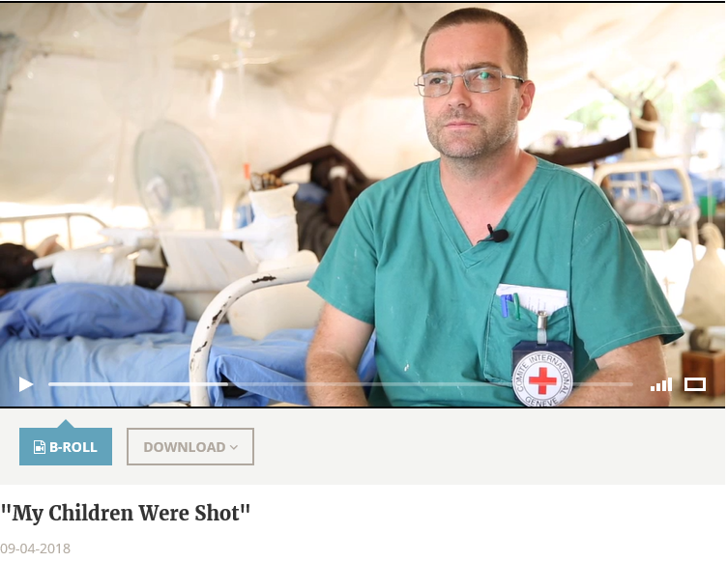
Vidéo du terrain
  « Ce qu’on voit, c’est beaucoup de blessures par balles, de larges blessures, essentiellement aux jambes », explique Guido Serge Verslout, physiothérapeute du CICR basé à Ganyliel.
  « La plupart des plaies […] étaient déjà infectées. Nous avons dû procéder à beaucoup de débridement pour nettoyer les plaies, soigner les fractures. »
Cours H.E.L.P.
Video Newsroom – Soudan du Sud – site Internet du CICR
Notes:
Communication product on Health : Example of a Video with a testimony of an ICRC physiotherapist working in the field in South Sudan

Slide 12
Crise humanitaire et communication publique
Travail de groupe
Quelles peuvent être les retombées positives et négatives d’une large couverture médiatique de crise humanitaire ?
Qu’est-ce que cela change ? Quelles peuvent être les conséquences ?
2. Identifiez les raisons pour lesquelles votre organisation devrait communiquer publiquement.
3. Donnez des exemples de données/informations potentiellement sensibles dont la communication publique par une organisation humanitaire pourrait causer des problèmes.
15 minutes
-> Avantages et risques à prendre en compte
Cours H.E.L.P.
Notes:
Question 3 has a link to the module ‘’Data collection, analysis and sharing’’ earlier in the course, during which we touch on the so called ‘’data dilemma’’

Slide 13
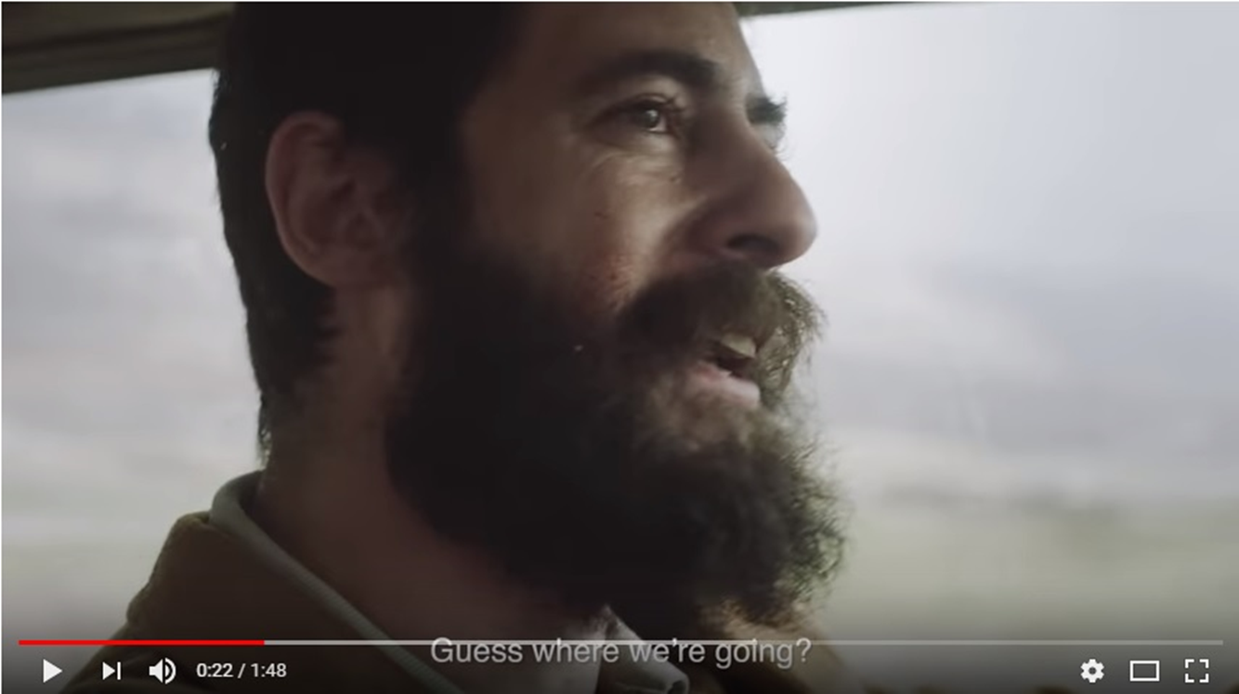
Pourquoi est-ce important de communiquer ?
La communication est essentielle pour :
  l’accès,
  la sécurité,
  l’acceptation,
  le soutien, y compris financier.
Besoin de
  sensibiliser,
  exercer une influence,
  mobiliser,
  appeler à l’action !
Gestion de la perception et de la réputation :
Réponse à la manipulation, à la propagande, aux controverses
Cours H.E.L.P.
https://www.icrc.org/en
Notes:
The Video is part of a Health Care in Danger campaign

Slide 14
Example: ICRC communication policy/Doctrine 7:
Why 4 Goals
Build trust in the ICRC to facilitate its humanitarian action
Enhance the International Red Cross and Red Crescent Movement’s public profile
Communicate to influence behaviour and policies
Empower people through information
5. Focus on people and the laws protecting them
6. Broaden the ICRC's public support base
7. Incorporate communication in all ICRC strategies
8. Communicate for impact and ethically
What
H.E.L.P. course
To whom
How to
Notes:
Only for an ICRC audience

Slide 15
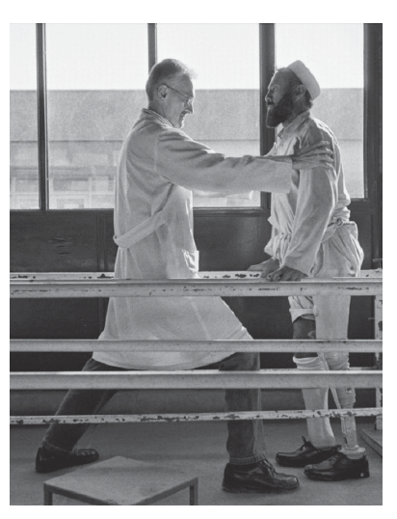
Le pouvoir des images et de l’émotion
« En couvrant les guerres, j’ai réalisé que rien dans la société n’existe dans le vide, que les solutions commencent par une sensibilisation partagée, que cette connaissance évolue vers une prise de conscience, et qu’une fois que notre conscience collective est engagée, les solutions – même si elles demandent du temps, des ressources et beaucoup de travail – deviennent non seulement possibles, mais inévitables. »
Alberto Cairo en Afghanistan
Photo de James Nachtwey
Cours H.E.L.P.
Notes:
Not essential, can be skipped if not enough time.
Used to explain that images have a strong impact and have always been used to communicate
Humanity, empathy; always put people at the center of the story
Respect dignity and privacy; always portray people in a dignified manner.

Slide 16
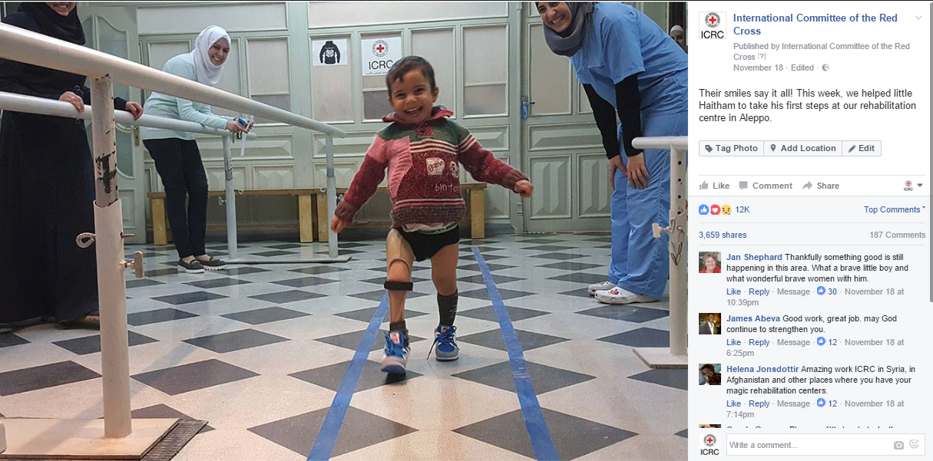
Les contenus numériques en bref :
Les personnes veulent partager des histoires qui ont du sens
Cours H.E.L.P.
Notes:
Social Media allow to engage in two ways communication with a larger audience. Joyful human stories raise a lot of interest.
Humanity, empathy; always put people at the center of the story
Respect dignity and privacy; always portray people in a dignified manner.

Slide 17
Health care in danger, Syria 2016
H.E.L.P. course
Notes:
Optional: Just in case, to illustrate an example in Syria in 2016

Slide 18

Interaction du personnel de santé avec les médias
Pourquoi vous ?
??​
Cours H.E.L.P.
Notes:
Pause. Give enough time for the participants to have a self reflection about it, before giving some elements of response with the next slide

Slide 19
Pourquoi vous ?
Vous avez une histoire à raconter :
→ proximité avec les personnes
Vous êtes la voix de l’expert :
→ source fiable d’information, crédibilité
Cours H.E.L.P.
Notes:
Explain why media and fellow colleagues communicators need Health Staff to give interviews for example

Slide 20
Interacting with the media
Example from the field
https://www.youtube.com/watch?v=vrCo0ygcLNE
Yemen 2015: interview with general surgeon
An ICRC surgical team sails by boat from Djibouti to Aden in Yemen, to help treat people wounded due to the recent conflict.
Marco Baldan, the general surgeon, talks about the difficulties the team will face delivering urgently needed medical assistance in Yemen. Also on board are Elin Oddsdottir, operating theatre nurse, Ana Lufinha, anaesthesiologist and Birgitte Gundersen, post-op nurse.
H.E.L.P. course
Notes:
Just in case as additional resource: Another example of a video with an interview of an ICRC surgeon

Slide 21

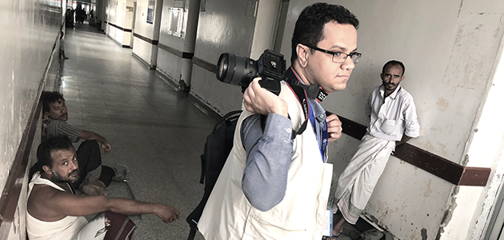
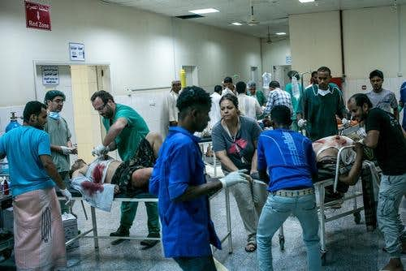
Interaction avec les médias
Travail de groupe
Vous travaillez dans un hôpital qui vient d’être bombardé. Les patients sont blessés et une partie du bâtiment a été détruite.
Cet incident grave attire l’attention. Les gens commencent à filmer avec leurs smartphones, les patients et le personnel de l’hôpital sont interviewés un peu partout, les journalistes commencent à appeler.
Que devez-vous faire dans cette situation confuse ?
Cours H.E.L.P.
5 minutes
Notes:
The responses are coming on the next two slides

Slide 22
Connaître vos priorités
Les patients passent en premier MAIS vous devez trouver du temps pour les communications (avec les médias, les communautés, etc.)
Assurez la coordination avec l’équipe de communication de votre organisation
Ayez connaissance de la politique relative aux médias/du plan de communication de votre organisation
Ayez connaissance de l’interlocuteur chargé des relations médias/de la communication publique, ou désignez quelqu’un comme personne de référence pour les médias
Saisissez les opportunités médiatiques pour évoquer les messages clés et appelez à l’action dès que c’est possible !
Cours H.E.L.P.
Notes:
Elements of responses for the exercise: Interacting with Media

Slide 23
Communication éthique et neutre, indépendante et impartiale
Présentez toujours les personnes de manière digne
Protégez leur vie privée
Respectez leur bien-être
« Ne pas nuire », meilleur intérêt des personnes affectées
Consentement éclairé : demandez la permission avant de prendre des photos, de filmer, d’interviewer ; informez en détail la personne concernée de l’utilisation du matériel
Cours H.E.L.P.
Notes:
Elements of responses for the exercise: Interacting with Media

Slide 24

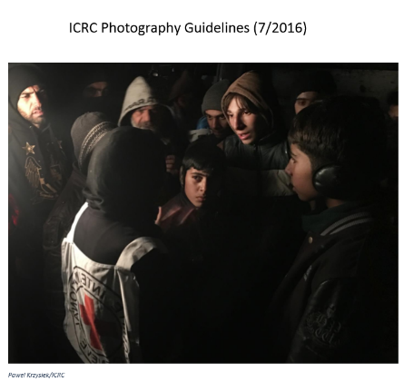

Lignes directrices
De nombreuses organisations ont adopté des lignes directrices relatives à la prise de photos, à la publication d’informations sur les réseaux sociaux, à l’identification des enfants dans les photos, etc.
Cours H.E.L.P.
Notes:
These are resources available for those who want to learn more about it

Slide 25
Conseils pour les interviews avec les médias
La préparation est essentielle : connaissez votre public, vos priorités et vos messages.
Essayez d’obtenir des informations sur le point de vue et l’objectif du reportage. Évitez les interviews confidentielles.
Utilisez les messages clés, les points de discussion ou les communiqués de presse pour gérer les questions difficiles.
Humanité, empathie : placez toujours les personnes au cœur de l’histoire, donnez du contexte.
Respectez la dignité et la vie privée : présentez toujours les personnes de manière digne.
Faites preuve de prudence si vous utilisez des chiffres, vérifiez-les soigneusement.
Évitez d’attribuer des responsabilités, de montrer du doigt. Pas de dénonciation.
Venez-en au fait.
Respectez l’éthique médicale.
Suivez les lignes directrices (réseaux sociaux, image, protection des données, etc.) et assurez la coordination avec les spécialistes de la communication.
Cours H.E.L.P.
Notes:
Elements to take in considerations whenever anybody is requested for an interview.

Slide 26
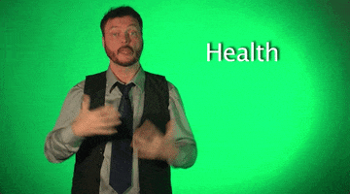
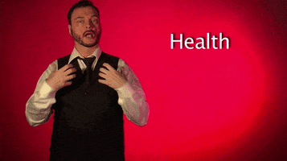
Interview avec les médias
La préparation est essentielle
Assurez la coordination avec les spécialistes de la communication
Ayez connaissance de :
  vos priorités
  votre public cible
  vos messages clés
Cours H.E.L.P.
Notes:
Take away – Key learning points for interviews
Know your audience: The two memes illustrate the word “Health” in the language sign

Slide 27
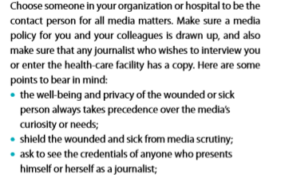

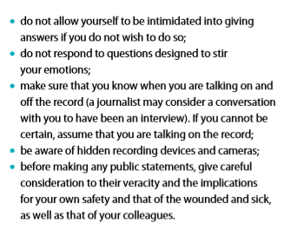
Guidance: Some points to guide you when dealing with the media are given below.
H.E.L.P. course
Notes:
Optional: In complement to the tips for interviews with Media, the brochure “Health Care in Danger, the responsibilities of health- care personnel” has got an interesting chapter : Media p. 94 & 95. This document is available on line in PDF

Slide 28
Qu’est-ce que l’information comme forme d’aide ?
Qu’est-ce que la communication bidirectionnelle ?
??​
Cours H.E.L.P.

Slide 29
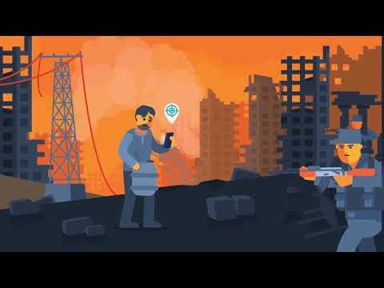
Vidéo
Engaging with people affected by conflict and violence
Cours H.E.L.P.
https://www.youtube.com/watch?v=pEzeRGgH0lQ
Notes:
Click on this link to show the video : https://www.youtube.com/watch?v=pEzeRGgH0lQ

Slide 30
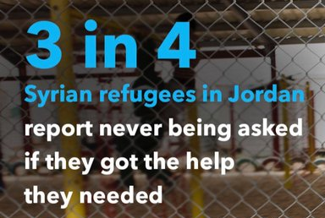
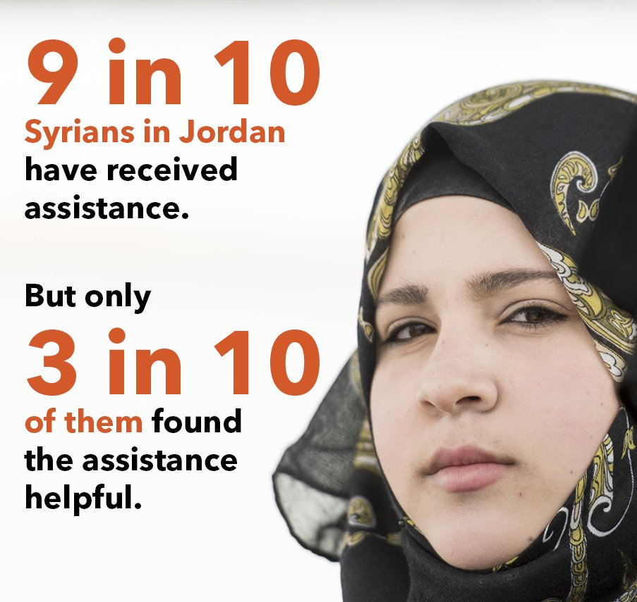
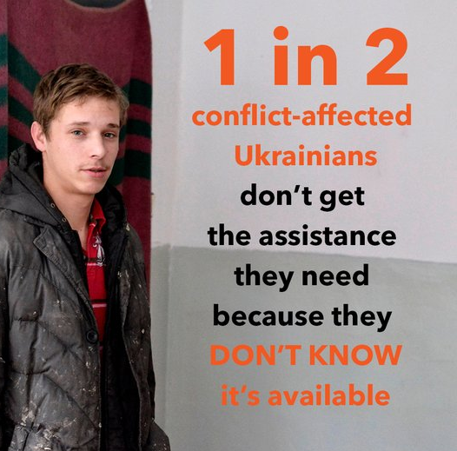
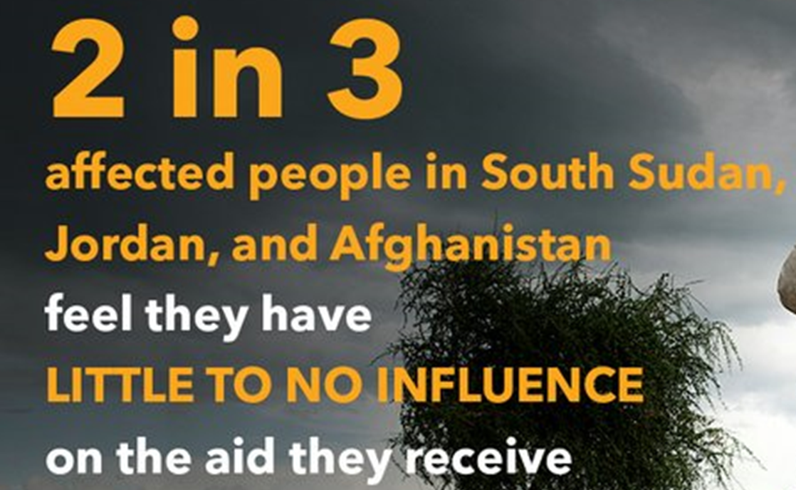
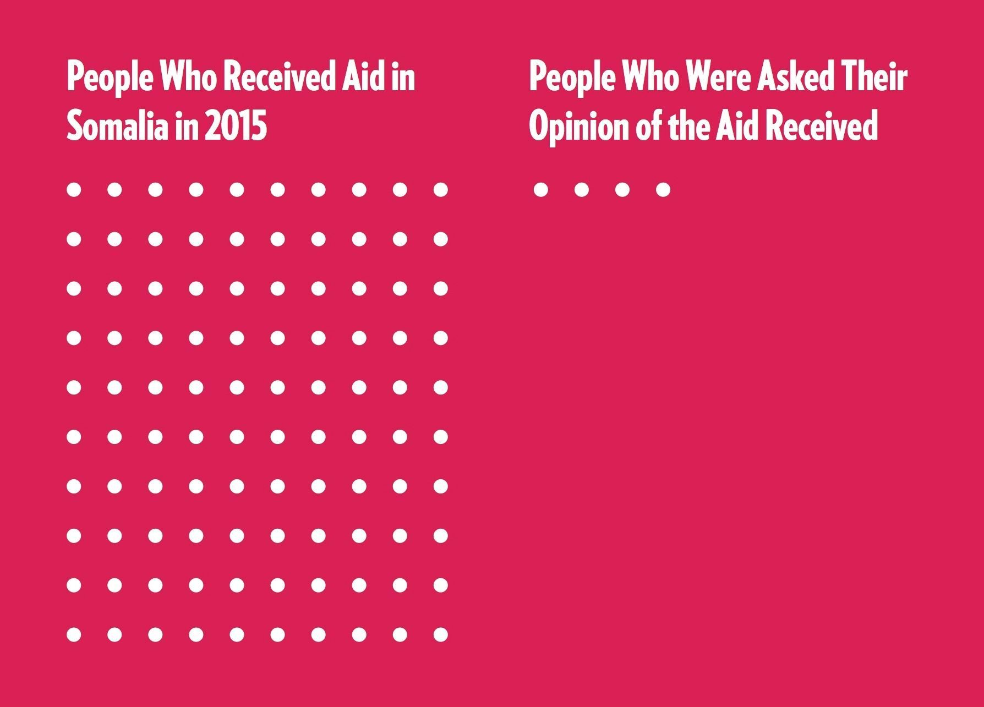
Cours H.E.L.P.
Notes:
SOURCE: World Humanitarian Summit – COMMUNITY CONSULATIONS
https://consultations.worldhumanitariansummit.org/bitcache/069aa44b39f84506ac6e6712fd2ce4fccde2cf9b?vid=579670&disposition=inline&op=view
In preparation for the World Humanitarian Summit (WHS), the WHS secretariat commissioned Ipsos to conduct community consultations with crisis-affected communities in multiple focus countries. The countries chosen for the consultations were Afghanistan, Guinea, South Sudan, Syria, and Ukraine, representing a diverse range of geographic regions, humanitarian contexts, and actors.

Slide 31
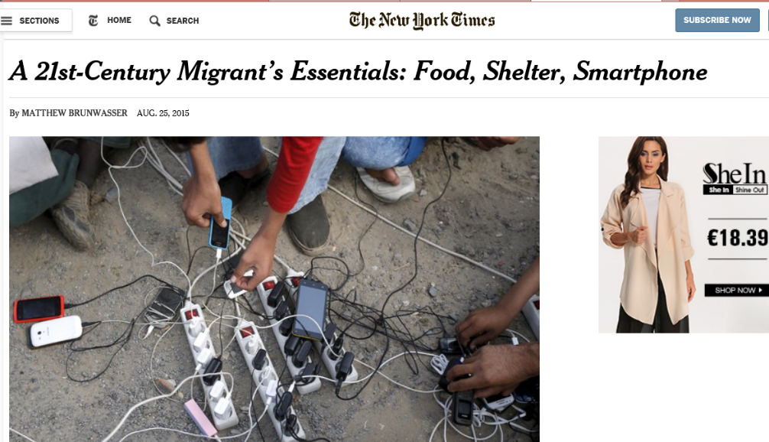
Info-aide :
Exemples du terrain
Cours H.E.L.P.
Notes:
Access to information is a right and is just as vital as food and shelter.
While improving the institutional approach to engaging with and being accountable to affected people (AAP) is an ethical responsibility, the need to adapt and improve our AAP approach is also dictated by a changing humanitarian landscape:
Changing humanitarian landscape and technological disruption – for example, people may not need our satellite phones. They may have their own mobile phones and their most immediate need may be energy to charge their phones and connectivity to get online.
People’s increasing and more visible demand for interaction, transparency and accountability from governments, the media and also organisations like us.
The complexity of today’s armed conflicts and the sensitivity and insecurity characterizing the contexts in which humanitarian organizations operate force us to adapt and consider new approaches and ways of working. At the same time, new technologies, allowing people around the world to better organize their own response and engage more effectively with each other, governments, media and humanitarian organisations, have changed people’s ability to voice their needs and expectations. This connectivity further empowers affected people to demand greater interaction, transparency and accountability from all stakeholders, including the ICRC. This means that institutionally, and within the specific contextual limitations, we need to become more accessible and responsive to affected people.

Slide 32
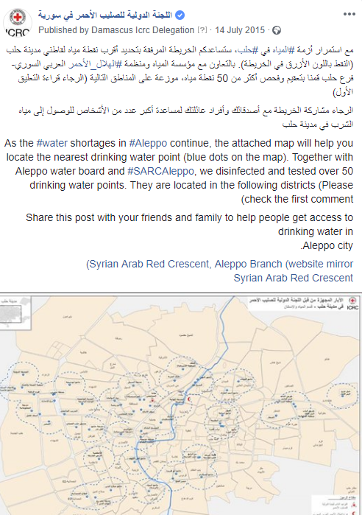
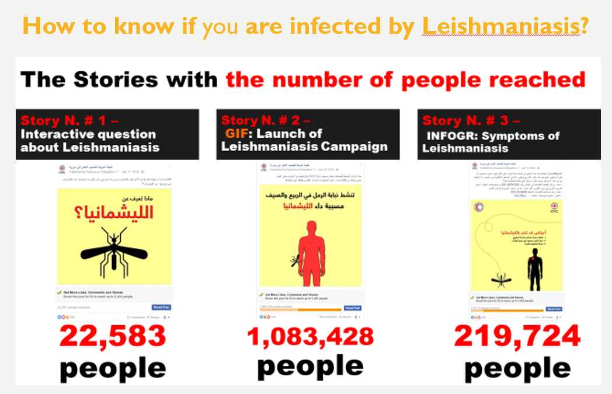
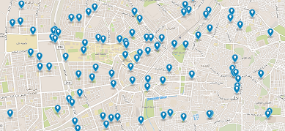
Info-aide :
Exemples du terrain en Syrie
Cours H.E.L.P.
Notes:
Info-as-Aid
Water points in Aleppo, Syria. Map geolocating the nearest drinking water points. Shared through social media, feedback from the communities helped correct locations if needed.
Leishmaniasis campaign. Using social media to raise awareness about the disease, the symptoms to look out for and where to get treated.

Slide 33
ENGAGEMENT COMMUNAUTAIRE
Responsabilité vis-à-vis des personnes affectées
« L’engagement communautaire désigne le processus et l’engagement visant à fournir des informations vitales, utiles et concrètes aux communautés) (information comme forme d’aide). Il s’agit également du processus d’utilisation et/ou de mise en place de canaux de communication bidirectionnelle pour écouter les besoins, les préoccupations, les points de vue et les doléances de la communauté en s’assurant que cette dernière peut participer activement à l’action humanitaire du CICR et la guider. »
Source : CICR
  Guide sur l’engagement communautaire (2016)
  Basé sur la Doctrine du CICR en matière de communication externe (Doctrine 7) (2015)
  Principe 4 : donner des moyens aux communautés par l’information
Cours H.E.L.P.
Notes:
ICRC’s “official” definition – note we are dividing it in two parts:
Provision of information-as-a-aid
Two way communication for listening and feedback
Community engagement can critically help the ICRC to better understand the environment in which operates as well as improve its acceptance, proximity and access to communities, and its reputation.
Community engagement is an attitude, a key component to programming - not a distinct nor a ‘new’ activity - that puts communities at the center of protection and assistance activities.

Slide 34
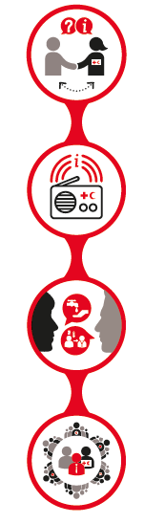
Les 4 éléments de l’engagement communautaire
Participation et retours d’information
Expliquer clairement aux communautés qui nous sommes et ce que nous faisons. Donner des occasions de participer, et écouter, prendre en compte et traiter les retours d’information, les questions et les réclamations.
Fourniture d’informations comme forme d’assistance
Fournir en temps voulu aux communautés des informations exploitables et potentiellement vitales, et ce, rapidement, efficacement et à grande échelle.
Communication pour le changement des comportements et des pratiques sociales
Comprendre les comportements des communautés et utiliser des méthodes de communication innovantes et participatives pour les aider à adopter des pratiques plus sûres et plus saines.
Plaidoyer fondé sur les faits
Aider les communautés à parler des problèmes qui les touchent (ou s’exprimer en leur nom le cas échéant) afin d’inciter les décideurs à prendre des mesures.
Cours H.E.L.P.

Slide 35
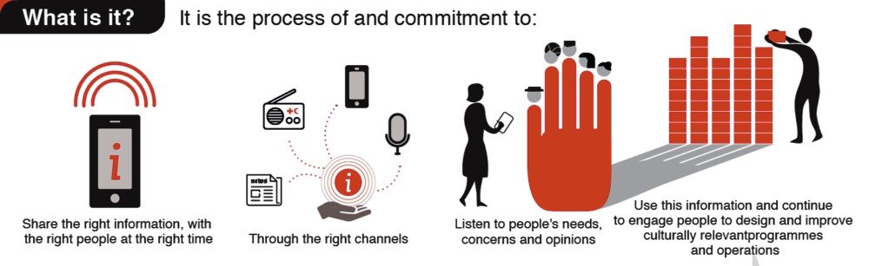
En bref…
Cours H.E.L.P.

Slide 36
Pourquoi l’engagement communautaire est-il important ?
??​
Cours H.E.L.P.

Slide 37




Mapping & managing expectations
Perceptions: How much is your organization trusted? How easily accessible are we?
Satisfaction: Are people satisfied with the quality of our work?
Listening & feedback: Do people feel that they are being listened to?
Information needs: Are people informed about vital services?
H.E.L.P. course 2019
Notes:
Why? To better know and measure people’s perceptions and expectations of the ICRC, with a view to building trust and acceptance, enabling better access and security, and improving operational effectiveness and accountability to the affected populations

Slide 38
L’engagement communautaire est important parce que :
Il permet d’améliorer la qualité et l’efficacité des programmes et des opérations
Il renforce la confiance et l’acceptation
Il permet de gérer les retours d’information et les réclamations
Il contribue à sauver des vies
Il donne aux individus les moyens d’agir et favorise la résilience communautaire
Il soutient le changement positif des comportements et des pratiques sociales
Il reconnaît le rôle d’experts et de partenaires que jouent les membres des communautés
Il contribue au principe de « ne pas nuire »
Il aide à gérer les attentes des communautés
Cours H.E.L.P.
Notes:
This is the answer to why community engagement is important

Slide 39
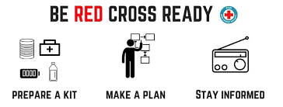
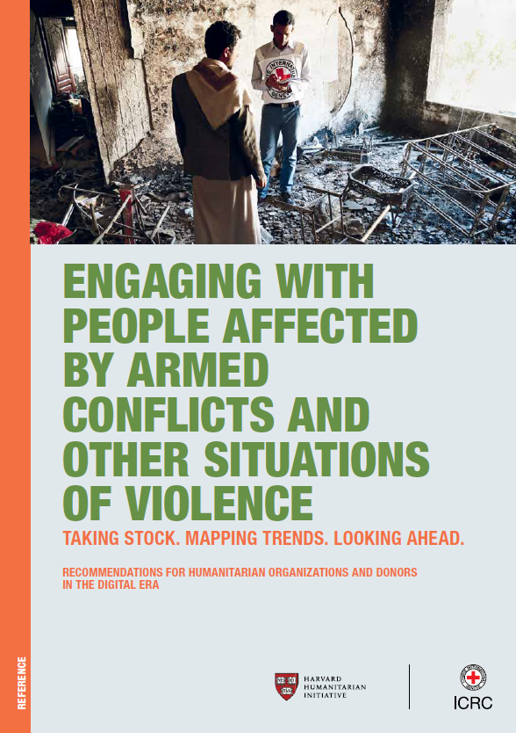

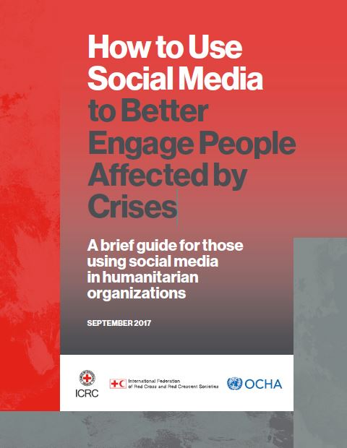

Publications disponibles
Cours H.E.L.P.
Notes:
All these publications are available on the ICRC website

Slide 40


Merci de votre attention et de votre participation !
N’oubliez pas :
La manière dont nous écoutons
et ce que nous disons
aide ce que nous faisons !
Cours H.E.L.P.
Notes:
Communication is about 80 % listening and 20 % broadcasting !
Communication aims at facilitating and reinforcing the impact of the humanitarian action.

